Slide 1
Projet µ-verCraft
ENSMM / Option SMR

Slide 2
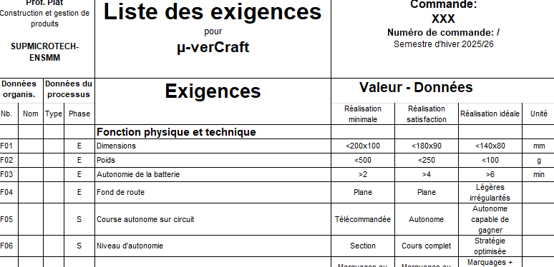
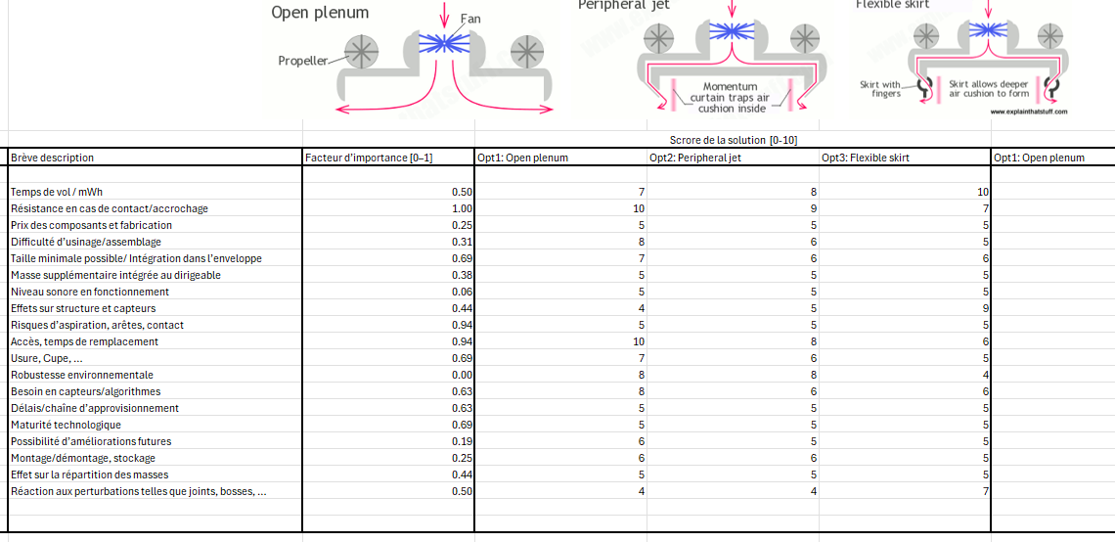
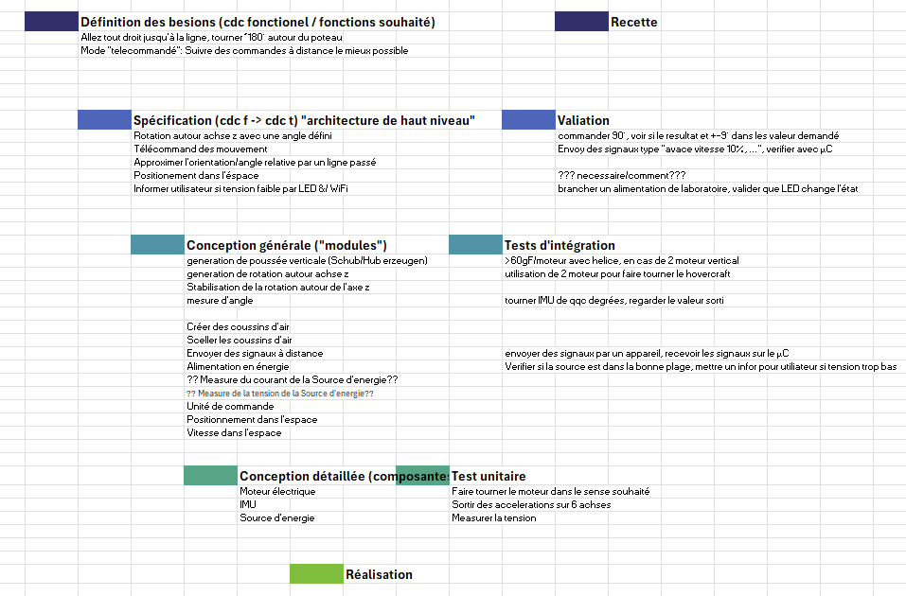
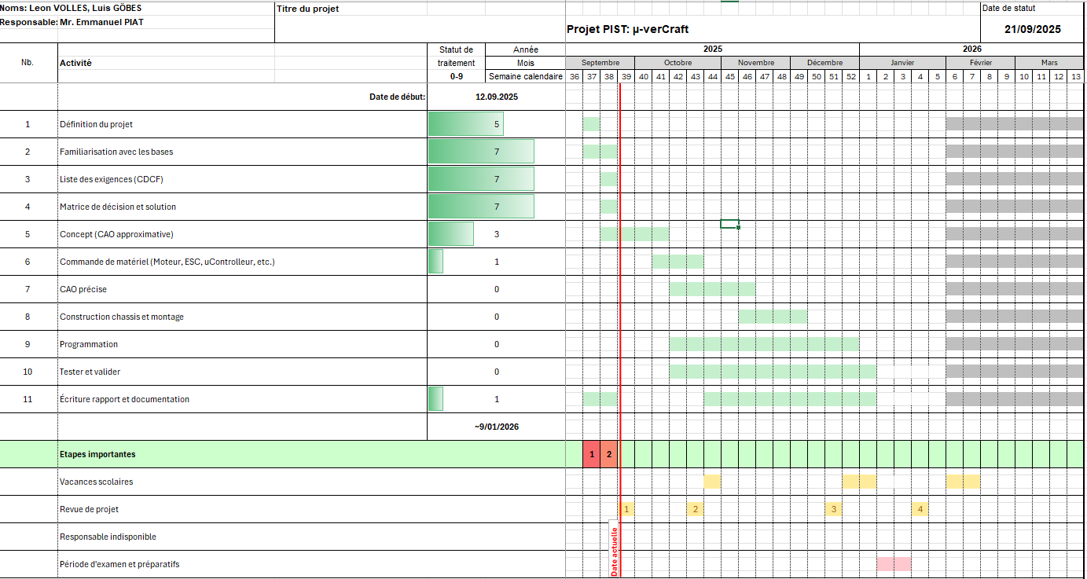
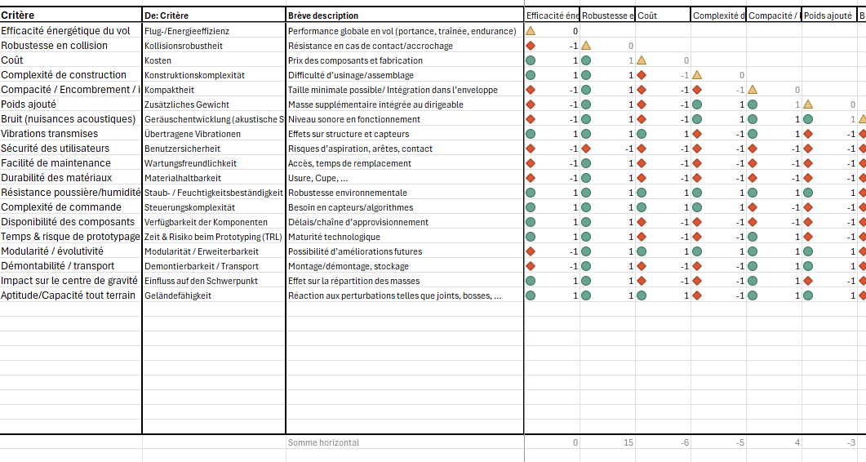
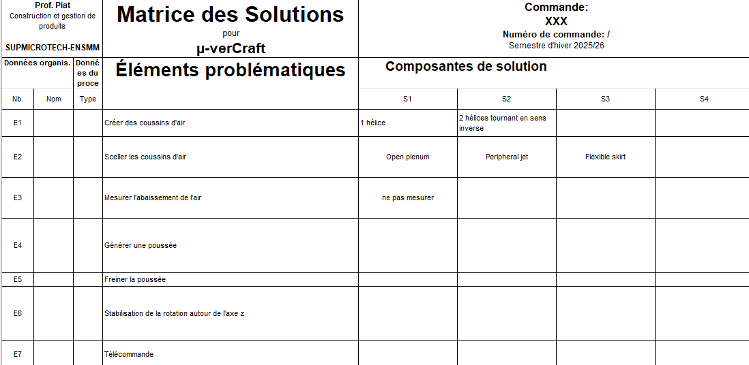
Préparation

Slide 3
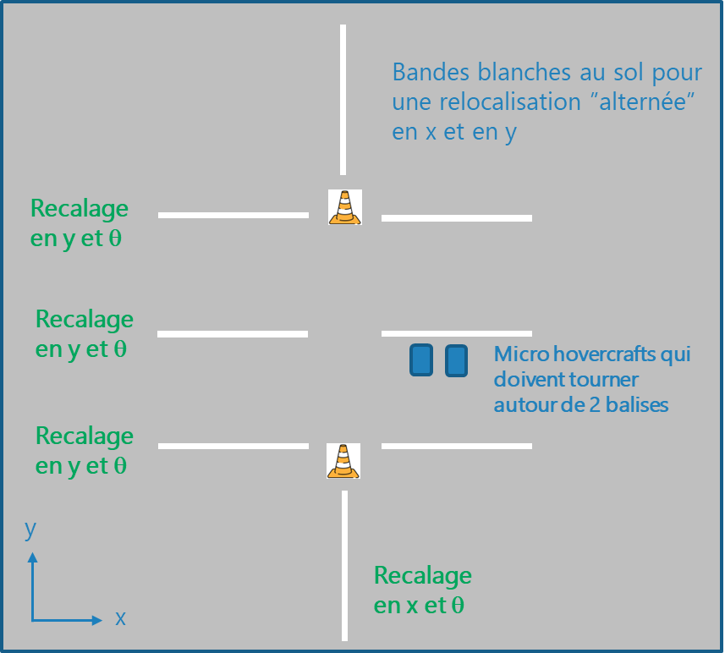
Des questions
Détection coord. x:
  Y a-t-il une bande ?
  Y a-t-il des rayons/ lignes diagonales en plus ?
Quoi définit Recette?

Slide 4
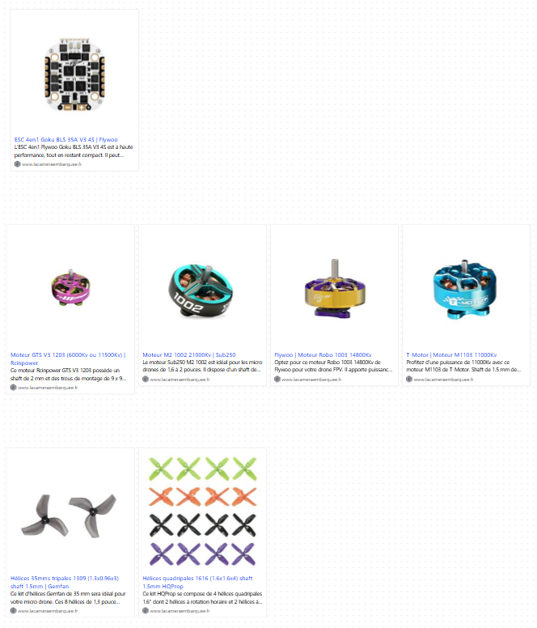
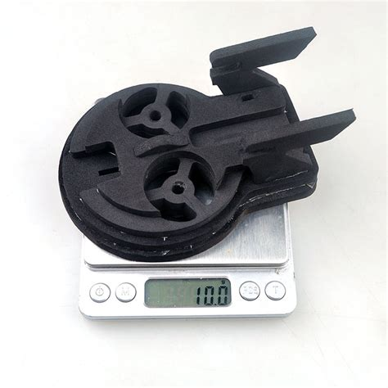
Notre proposition

Slide 5
Remarques

Slide 6
ca 8 slides, jede mit einem klaren Ziel- Anfangs je kurz Vorstellen was wir an Dokumenten schon haben - Zeitplan - „alpha“ des Lastenhefts, bzw so wie wir das eben interpretieren, dafür hab ich zB das V-Modell in der excel angefangen - Gewichtungs-& Entscheidungsmatrix zum „Hovercraft-Typ“ (was ich gemacht hab) - Lösungsmatrix, mit den Ideen wie wir es lösen wollen (die du/wir ja auch in excel haben), jeweils mit BSP-Bildern, wie ich sie in Teams auf dem Whiteboard schon angefangen hab)

Slide 7
- Absegnen vom Zeitplan -> klar machen, dass wir zeitlich eher bald eine erste Bestellung für die Elektronik wollen (mitte Oktober wenn möglich (ESC, Motoren, Props, ESP, Akkus))- Absegnen vom typ des Hovercrafts (ob Schaumbasis ohne Schürzeauch recht ist) -> weil das einen großen Einfluss auf Design/komponentenwahl/größe hat- Absegnen vom CDC oder wie auch immer wir das nenne wollen=> Ziel gesamt: Dass wir theoretisch mit einem ersten CAD anfangen können=> Ziel, dass wir nächste Woche eine vollständige V-Modell-artige Grafik präsentieren könne, an die wir uns strikt halten, und NACH DER BENOTET WIRD (damit später kein „aber ich hätt das eigentlich doch lieber so“ rauskommt)

